Slide 1
CHỦ ĐỀ 7
TRAO ĐỔI CHẤT VÀ CHUYỂN HÓA NĂNG LƯỢNG Ở SINH VẬT
BÀI 22
VAI TRÒ CỦA TRAO ĐỔI CHẤT VÀ CHUYỂN HÓA NĂNG LƯỢNG Ở SINH VẬT

Slide 2
Vào bài
+ Khi chơi thể thao, nhiệt độ cơ thể tăng hơn mức bình thường, đồng thời nhịp hô hấp cũng tăng lên. Hiện tượng này được giải thích như thế nào?
=> Khi ta vận động cơ thể chuyển hóa hóa năng thành năng lượng, giải phóng nhiệt năng khiến cơ thể chúng ta nóng lên, nhịp tim và hô hấp tăng để cung cấp oxygen cho quá trình chuyển hóa năng lượng.

Slide 3

CHỦ ĐỀ 7 – TRAO ĐỔI CHẤT VÀ CHUYỂN HÓA NĂNG LƯỢNG Ở SINH VẬT
Tiết 1, BÀI 22 - VAI TRÒ CỦA TRAO ĐỔI CHẤT VÀ CHUYỂN HÓA NĂNG LƯỢNG Ở SINH VẬT
I .Khái niệm trao đổi chất và chuyển hóa năng lượng ở sinh vật

Slide 4
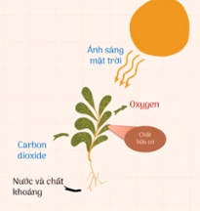
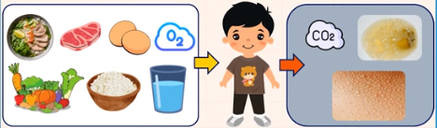
1. Khái niệm trao đổi chất:
- Y/c hs quan sát hình, thảo luận nhóm
1. Người sinh sản muộn và đẻ ít con.
2. Vì lý do xã hội, không thể áp dụng các phương pháp lai và gây đột biến.
Hình 1
Hình 2

Slide 5
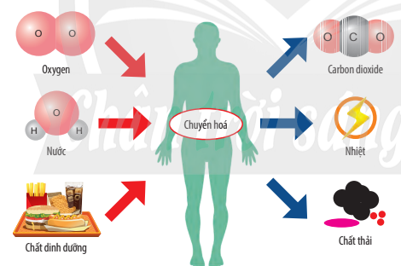
* Khái niệm trao đổi chất:
- Y/c hs quan sát hình, thảo luận nhóm
1. Người sinh sản muộn và đẻ ít con.
? Câu1 a/Cơ thể người lấy những chất gì từ môi trường và thải những chất gì ra khỏi cơ thể?
b/ Các chất được lấy từ môi trường được sử dụng để làm gì?
c/Trao đổi chất ở sinh vật gồm những quá trình nào?
d/Thế nào là trao đổi chất?
2. Vì lý do xã hội, không thể áp dụng các phương pháp lai và gây đột biến.
Hình 22.1

Slide 6
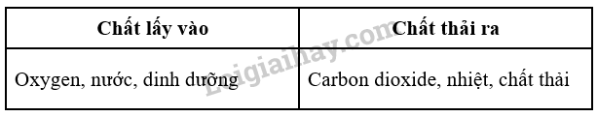
a)
b) Các chất được lấy từ môi trường được chuyển hóa, tạo thành năng lượng phục vụ cho các hoạt động sống của sinh vật.
c) Trao đổi chất ở sinh vật gồm quá trình:
- Lấy các chất cần thiết từ môi trường (như nước, khí oxygen, chất dinh dưỡng, ...) và thải các chất không cần thiết (như khí carbon dioxide, chất cặn bã, ...) ra ngoài môi trường.
d) Trao đổi chất là quá trình cơ thể sinh vật lấy các chất từ môi trường cung cấp cho quá trình chuyển hoá trong tế bào, đồng thời thải các chất không cần thiết ra ngoài môi trường.

Slide 7
Lấy vào
Thải ra
Câu2: Quá trình nào sau đây thuộc trao đổi chất ở sinh vật?
a/ Phân giải protein trong tế bào.
b/ Bài tiết mồ hôi.
c/ Vận chuyển thức ăn từ miệng xuống dạ dày.
d/ Lấy carbon dioxide và thải oxygen ở thực vật.
Việc nghiên cứu di truyền ở người gặp những khó khăn gì?
1/ Cơ thể người lấy những chất gì từ môi trường và thải những chất gì ra khỏi cơ thể?
a/ trao đổi chất.
b/ trao đổi chất.
c/ không thuộc trao đổi chất.
d/ trao đổi chất.
Nguyên liệu

Slide 8
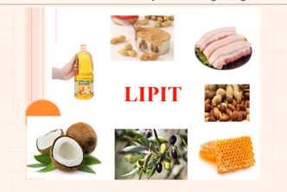
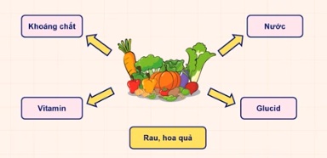
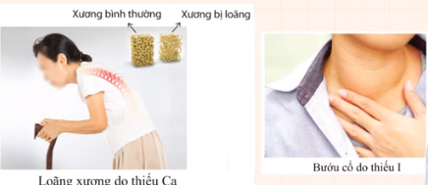
3/ Thế nào là quá trình chuyển hoá các chất trong tế bào? Cho ví dụ.
=> Chuyển hoá các chất trong tế bào là tập hợp tất cả các phản ứng hoá học diễn ra trong tế bào, được thể hiện qua quá trình tổng hợp và phân giải các chất.
- Ví dụ: Tổng hợp đường glucose từ nước và carbon dioxide trong quá trình quang hợp ở thực vật; phân giải đường glucose trong quá trình hô hấp tế bào.

Slide 9
BÀI 22 - VAI TRÒ CỦA TRAO ĐỔI CHẤT VÀ CHUYỂN HÓA NĂNG LƯỢNG Ở SINH VẬT
1.Khái niệm trao đổi chất
Trao đổi chất ở sinh vật là quá trình cơ thể sinh vật lấy các chất từ môi trường cung cấp cho quá trình chuyển hoá các chất trong tế bào, đồng thời thải các chất không cần thiết ra ngoài môi trường.
( chuyển hoá các chất trong tế bào là tập hợp tất cả các phản ứng hoá học diễn ra trong tế bào)

Slide 10
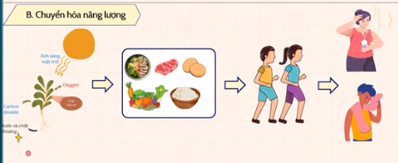
2. Khái niệm chuyển hóa năng lượng:
Câu 4. Quan sát hình giải thích quá trình chuyển hoá năng lượng trong sơ đồ? Thế nào là chuyển hoá năng lượng?
Câu 5. Sự biến đổi nào sau đây là chuyển hoá năng lượng trong cơ thể sinh vật?
a/Quang năng -> Hoá năng:
b/Điện năng -> Nhiệt năng:
c/ Hoá năng -> Nhiệt năng:
d/ Điện năng -> Cơ năng:

Slide 11
Câu 4. Chuyển hoá năng lượng là sự biến đổi năng lượng từ dạng này sang dạng khác.
Câu 5. a/ Quang năng -> Hoá năng: (trong cơ thể).
b/ Điện năng -> Nhiệt năng: (ngoài cơ thể).
c/ Hoá năng -> Nhiệt năng: (trong cơ thể).
d/ Điện năng -> Cơ năng: (ngoài cơ thể).

Slide 12
BÀI 22 - VAI TRÒ CỦA TRAO ĐỔI CHẤT VÀ CHUYỂN HÓA NĂNG LƯỢNG Ở SINH VẬT
2. Chuyển hóa năng lượng ở sinh vật
+ Chuyển hoá năng lượng là sự biến đổi năng lượng từ dạng này sang dạng khác.
+ Quá trình trao đổi chất luôn đi kèm với chuyển hóa năng lượng.

Slide 13
Câu hỏi 1. Hãy sắp xếp các thông tin cho vào cột cho đúng
Trao đổi chất | Chuyển hoá năng lượng
1. Phân giải Protein trong tế bào
2.Quang năng chuyển thành hoá năng trong quang hợp
3. Hấp thụ Carbondioxide và thải oxygen ở thực vật
4. Bài tiết mồ hôi
5. Chuyển hoá năng thành nhiệt năng trong hô hấp tế bào
6. Phân giải Glucose trong tế bào

Slide 14
Câu hỏi 1. Hãy sắp xếp các thông tin cho vào cột cho đúng
Trao đổi chất | Chuyển hoá năng lượng
1. Phân giải Protein trong tế bào 3. Hấp thụ Carbondioxide và thải oxygen ở thực vật 4. Bài tiết mồ hôi 6. Phân giải Glucose trong tế bào | 2.Quang năng chuyển thành hoá năng trong quang hợp 5. Chuyển hoá năng thành nhiệt năng trong hô hấp tế bào

Slide 15
CÂU HỎI 2
: Chất nào sau đây là sản phẩm của quá trình trao đổi chất được động vật thải ra môi trường?
A. Carbon dioxide.
B. Oxygen.
C. Chất dinh dưỡng.
D. Vitamin.

Slide 16
CÂU HỎI 3
Trong quá trình quang hợp, cây xanh chuyển hóa năng lượng ánh sáng mặt trời thành dạng năng lượng nào sau đây?
A.Cơ năng.
B. Hóa năng.
C. Quang năng.
D. Nhiệt năng

Slide 17
CÂU HỎI 4
Nguồn năng lượng cơ thể sinh vật giải phóng ra ngoài môi trường dưới dạng nào là chủ yếu?
A. Cơ năng.
B. Quang năng.
C. Nhiệt năng.
D. Hóa năng

Slide 18
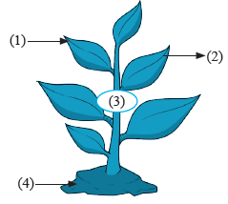
CÂU HỎI 5
Hoàn thành chú thích trong hình bên về quá trình trao đổi chất ở thực vật?
1.
Carbon dioxide
2.
Oxygen, nước
3.
Chuyển hóa
4.
Nước và muối khoáng

Slide 19
? Sinh vật có sử dụng hết toàn bộ các chất được lấy từ môi trường không? Giải thích.
=>Sinh vật không thể sử dụng hết các chất được lấy từ môi trường, một phần các chất cơ thể không chuyển hóa được sẽ được đào thải ra ngoài cơ thể. (Ví dụ: Cellulose trong thực vật)

Slide 20
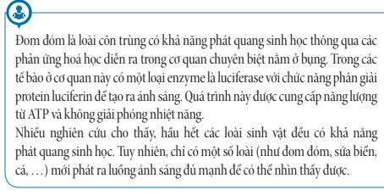
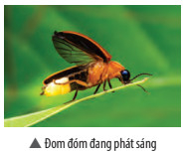

Slide 21
HƯỚNG DẪN TỰ HỌC
1.Bài vừa học: Học thuộc bài
Làm bài tập 22.4-22.6/158 SBT
2. Bài sắp học : Chuẩn bị phần II. Bài 22 Vai trò của trao đổi chất và chuyển hoá năng lượng

Slide 22




Chúc các em học tốt

Slide 23
Tiết 2. BÀI 22 - VAI TRÒ CỦA TRAO ĐỔI CHẤT VÀ CHUYỂN HÓA NĂNG LƯỢNG Ở SINH VẬT
I. Khái niệm trao đổi chất và chuyển hóa NL ở sinh vật
II. Vai trò của trao đổi chất và chuyển hóa năng lượng ở cơ thể sinh vật
* Vai trò của trao đổi chất và chuyển hoá năng lượng trong cơ thể

Slide 24
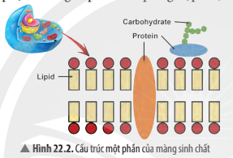
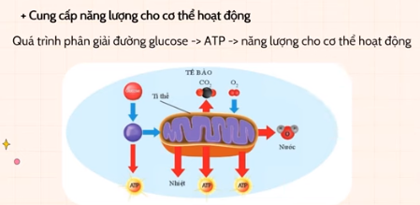
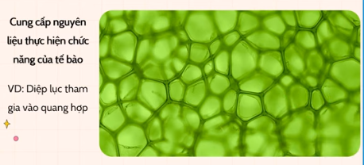
?6/ Quá trình trao đổi chất và chuyển hoá năng lượng có vai trò gì đối với cơ thể sinh vật? Cho ví dụ.

Slide 25
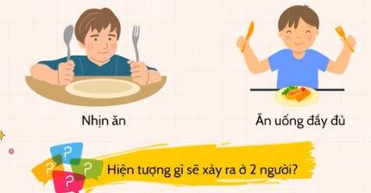
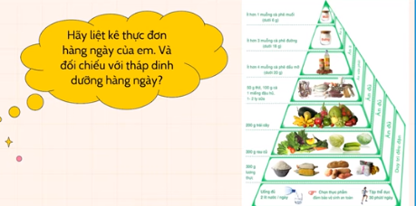
Mệt mỏi
Thiếu
năng
lượng
Mạnh khỏe
Tràn đầy
năng
lượng

Slide 26
=>6. Quá trình trao đổi chất và chuyển hoá năng lượng là điều kiện cơ bản giúp duy trì sự sống, sinh trưởng, phát triển và sinh sản ở các loài sinh vật.
Ví dụ:
+ Cây xanh cần có quá trình quang hợp để phục vụ cho sinh trưởng và phát triển.
+ Khi ta ăn thức ăn, cơ thể chuyển hóa thức ăn thành năng lượng giúp duy trì hoạt động sống của chúng ta.
? Điều gì sẽ xảy ra đối với sinh vật nếu quá trình trao đổi chất và chuyển hoá năng lượng bị ngừng lại? Giải thích.
=> Sinh vật sẽ không có năng lượng để duy trì các hoạt động sống bình thường và sẽ chết.

Slide 27
BÀI 22- VAI TRÒ CỦA TRAO ĐỔI CHẤT VÀ CHUYỂN HÓA NĂNG LƯỢNG Ở SINH VẬT
I .Khái niệm trao đổi chất và chuyển hóa NL ở sinh vật
II. Vai trò của trao đổi chất và chuyển hóa năng lượng ở cơ thể sinh vật
Quá trình trao đổi chất và chuyển hoá năng lượng đóng vai trò quan trọng với sinh vật như :
+ Cung cấp nguyên liệu cấu tạo, thực hiện chức năng của tế bào và cơ thể.
+ Cung cấp năng lượng cho các hoạt động sống.
Nhờ đó, sinh vật có thể duy trì sự sống, sinh trưởng, phát triển và sinh sản

Slide 28
CÂU HỎI 5
Hãy nối vai trò của quá trình trao đổi chất và chuyển hóa năng lượng đối với cơ thể sinh vật ở cột A và ví dụ ở cột B sao cho phù hợp và ghi kết quả cột C

Slide 29
CÂU HỎI 5
Cột A | Cột B | Cột C
1/ Cung cấp nguyên liệu | A/ Quá trình tổng hợp protêin | 1/
 | B/ Quá trình phân giải lipid
2/ Cung cấp năng lượng | C/ Quang năng được chuyển thành hóa năng trong quang hợp | 2/
 | D/ Hóa năng được chuyển thành nhiệt năng trong hô hấp tế bào
A, D
B, C

Slide 30
Nhiệt độ cơ thể của một vận động viên đang thi đấu và một nhân viên viên đang làm việc trong văn phòng có gì khác nhau? Giải thích.
=> Nhiệt độ vận động viên sẽ cao hơn người làm việc văn phòng.
- Khi vận động viên vận động, cơ thể anh ta cần sử dụng rất nhiều năng lượng, dẫn đến quá trình trao đổi chất và năng lượng diễn ra nhanh hơn, cơ thể tỏa nhiều nhiệt hơn.

Slide 31
D/ HOẠT ĐỘNG VẬN DỤNG
1/ Hiểu biết của học sinh áp dụng vào cuộc sống rèn luyện cơ thể: Tại sao một chế độ ăn kiêng nghiêm ngặt sẽ làm giảm quá trình trao đổi chất của cơ thể?
2/ Em hãy dự đoán quá trình chuyển hóa năng lượng nào diễn ra khi một con Báo đang chạy, biết trong tế bào tồn tại nhiều dạng năng lượng khác nhau như cơ năng, nhiệt năng, hóa năng. Giải thích?

Slide 32
1/ Hiểu biết của học sinh áp dụng vào cuộc sống rèn luyện cơ thể: Tại sao một chế độ ăn kiêng nghiêm ngặt sẽ làm giảm quá trình trao đổi chất của cơ thể?
=> Việc ăn kiêng sẽ làm giảm hàm lượng các chất dinh dưỡng cung cấp cho cơ thể -> Thiếu nguyên liệu cho quá trình chuyển hóa các chất -> giảm tốc độ quá trình trao đổi chất.

Slide 33
2/ Em hãy dự đoán quá trình chuyển hóa năng lượng nào diễn ra khi một con Báo đang chạy, biết trong tế bào tồn tại nhiều dạng năng lượng khác nhau như cơ năng, nhiệt năng, hóa năng. Giải thích?
=> Hóa năng -> cơ năng: do quá trình phân giải chất hữu cơ để cung cấp năng lượng cho sự co dãn của các cơ trong cơ thể báo.
=> Hóa năng -> Nhiệt năng: quá trình trao đổi chất tăng làm lượng nhiệt giải phóng ra môi trường tăng.

Slide 34
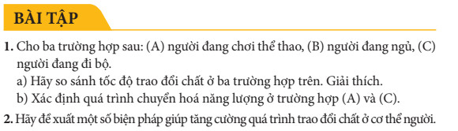
Bài 1 : a) Tốc độ trao đổi chất lần lượt là:
(B) người đang ngủ → (C) người đang đi bộ → (A) người đang chơi thể thao.
b/
(A) Người đang chơi thể thao | ( C ) Người chạy bộ
Cơ thể vận động mạnh , cường độ cao , cơ thể đẩy nhanh quá trình trao đổi chất giúp tạo nhiều năng lượng, khiến nhịp tim, nhịp thở tăng, cơ thể nóng lên và đổ nhiều mồ hôi | Cơ thể vận động nhẹ, Quá trình trao đổi ổn định

Slide 35
Bài 2 : => Một số biện pháp giúp tăng cường quá trình trao đổi chất:
- Ăn uống đầy đủ và đa dạng chất dinh dưỡng.
- Có kế hoạch tập luyện thể dục thể thao hợp lí
-...

Slide 36
HƯỚNG DẪN TỰ HỌC
1.Bài vừa học: Học thuộc bài
Làm bài tập 1, 2/107 SGK
2. Bài sắp học : Chuẩn bị Bài 22 Quang hợp ở thực vật

Slide 37
Chúc các em học tốt

